Slide 1
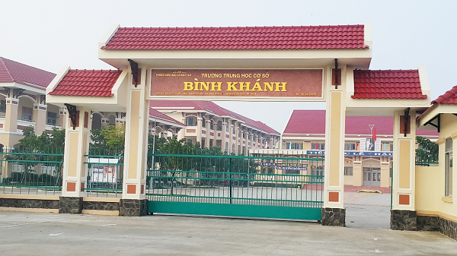
CHÀO MỪNG CÁC EM ĐẾN VỚI
TIẾT HỌC NGỮ VĂN!
TỔ VĂN

Slide 2
Tiết 37 – 38 :
ÔN TẬP TRUYỆN KÍ VIỆT NAM

Slide 3

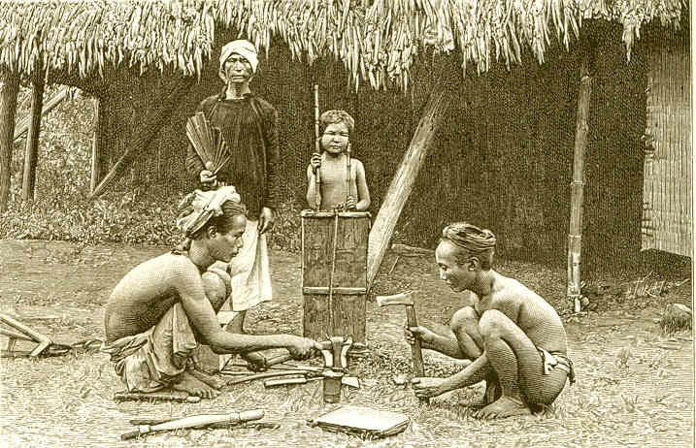
Năm ấy là năm đói mòn đói mỏi, Bố đi đánh xe, khô rạc ngựa gầy, Chỉ nhớ khói hun nhèm mắt cháu Nghĩ lại đến giờ sống mũi còn cay!

Slide 4
Em hãy thống kê những văn bản truyện kí Việt Nam đã học ở lớp 8
theo mẫu sau:
1. Thống kê:
Tên văn bản, tác giả | Thể loại | Phương thức biểu đạt | Nội dung chủ yếu | Đặc sắc nghệ thuật

Slide 5
Tên văn bản, tác giả | Thể loại | Phương thức biểu đạt | Nội dung chủ yếu | Đặc sắc nghệ thuật
Tôi đi học (1941)
Thanh Tịnh (1911-
1988)
Truyện ngắn
Tự sự xen trữ tình
Những kỉ niệm trong sáng về buổi tựu trường đầu tiên.
Ngòi bút văn xuôi giàu chất thơ, gợi dư vị trữ tình man mác.
Trong lòng mẹ (Trích Những ngày thơ ấu - 1938); Nguyên Hồng (1918 - 1982 )
Hồi kí
Tự sự xen trữ tình
Nỗi cay đắng tủi cực và tình yêu thương mẹ mãnh liệt của bé Hồng khi xa mẹ, khi ở trong lòng mẹ.
Cách kể chuyện chân thực , khắc họa thế giới nội tâm nhân vật ; sử dụng những hình ảnh so sánh, liên tưởng táo bạo.
Tức nước vỡ bờ (Trích:Tắt đèn - 1939); Ngô Tất Tố (1893 - 1954)
Phê phán chế độ tàn ác bất nhân và ca ngợi vẻ đẹp tâm hồn, sức sống tiềm tàng của người phụ nữ nông thôn.
Ngòi bút hiện thực khỏe khoắn; xây dựng tình huống truyện bất ngờ có cao trào và giải quyết hợp lí; xây dựng, miêu tả nhân vật qua ngôn ngữ, hành động.
Tiểu thuyết
Tự sự
Lão Hạc (Trích: Lão Hạc - 1943); Nam Cao (1915 - 1951)
Truyện ngắn
Tự sự,
miêu tả, biểu cảm
Số phận đau thương của người nông dân trong xã
hội cũ và nhân phẩm cao
đẹp của lão Hạc.
Khắc họa nhân vật tài tình, cách dẫn truyện tự nhiên, hấp dẫn kết hợp tự sự, triết lí, biểu cảm.

Slide 6
Em hãy so sánh điểm giống và khác nhau giữa 3 văn bản:Trong lòng mẹ, Tức nước vỡ bờ, Lão Hạc?
Tìm điểm giống nhau:
- Về thể loại?
- Thời gian ra đời?
- Đề tài, chủ đề?
- Giá trị tư tưởng.

Slide 7
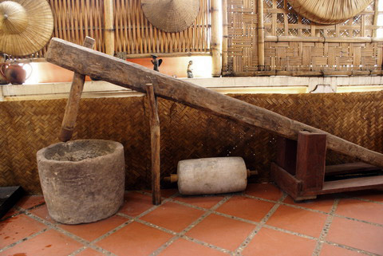
a. Giống nhau:
Văn bản tự sự, là truyện kí hiện đại.
2. So sánh:
* Về thể loại:
Trước cách mạng, trong giai đoạn 1930 - 1945.
* Thời gian ra đời:
Đều viết về con người và đời sống xã hội đương thời; đi sâu miêu tả số phận những con người cực khổ, bị vùi dập.
* Đề tài, chủ đề:
Tìm điểm giống nhau:
- Về thể loại?
Thời gian ra đời?
- Đề tài, chủ đề?
- Giá trị tư tưởng ?
* Giá trị tư tưởng:
- Đều có lối viết chân thực, gần gũi đời sống, rất sinh động. (bút pháp hiện thực)
- Chan chứa tinh thần nhân đạo: yêu thương, trân trọng những tình cảm, phẩm chất đẹp đẽ, cao quý của con người, tố cáo những gì tàn ác, xấu xa. (giá trị nhân đạo)

Slide 8
b. Khác nhau:
Tên văn bản | Trong lòng mẹ | Tức nước vỡ bờ | Lão Hạc
Thể loại- phương thức biểu đạt
Đề tài, chủ đề cụ thể
Nội dung chủ yếu
Đặc sắc nghệ thuật
Hồi ký (tự sự - trữ tình)
Tiểu thuyết (tự sự)
Truyện ngắn (tự sự xen trữ tình)
Tìm điểm khác nhau giữa các văn bản đã học?
Tình cảnh khốn khổ của đứa trẻ mồ côi .
Người nông dân cùng khổ bị dồn nén, áp bức đã vùng lên .
Ông lão nông dân đau
khổ tự tử để giải thoát mình.
Nỗi đau xót tủi cực của
chú bé mồ côi và tình
yêu thương mẹ của chú
bé.
Phê phán chế độ PK tàn
ác, ca ngợi vẻ đẹp tâm
hồn, sức sống của người
Phụ nữ nông thôn.
Số phận bi thảm và những phẩm chất cao đẹp của người nông dân cùng khổ.
Lời văn chân thực,tình
huống truyện đặc sắc,
miêu tả tâm lý nhân vật
rất ấn tượng.
Khắc hoạ nhân vật và
miêu tả hiện thực một
cách sinh động, chân
thực .
Nhân vật có chiều sâu tâm lí, cách kể chuyện tự nhiên, linh hoạt, vừa chân thực vừa đậm chất trữ tình và triết lý.

Slide 9
3. Luyện tập:

Slide 10
Em thích nhất nhân vật nào ( hay đoạn văn nào ) trong ba văn bản : Trong lòng mẹ, Tức nước vỡ bờ, Lão Hạc . Vì sao ?
- Giới thiệu em đã được học văn bản ......của tác giả ..........
- Trong văn bản đó, nhân vật mà em thích nhất là nhân vật ……hoặc đoạn văn em thích nhất là đoạn văn……….
- Nhân vật đó đã để lại cho em ấn tượng như thế nào ? ( xúc động, thương cảm, trân trọng, cảm phục, ...... ) hoặc đoạn văn đó đã để lại cho em ấn tượng gì?
- Nêu rõ việc làm, hành động, lời nói, cử chỉ …. của nhân vật khiến em yêu thích nhân vật đó hoặc chỉ ra cái hay của đoạn văn đó.

Slide 11
Nối nội dung cột A với cột B sao cho thích hợp.
Cột A | Cột B | Đáp án
1. Văn bản Tôi đi học | a. Nói về nỗi đau của chú bé mồ côi và tình thương yêu của chú với mẹ.
2. Văn bản Trong lòng mẹ | b. Kể về những kỉ niệm trong sáng của buổi tựu trường đầu tiên.
3. Tức nước vỡ bờ | c. Số phận bi thảm của người nông dân cùng khổ và ca ngợi nhân cách của họ.
4. Văn bản Lão Hạc | d. Ca ngợi vẻ đẹp tâm hồn, sức sống tiềm tàng của người phụ nữ, phê phán chế độ thực dân phong kiến bất nhân.
 | e. Làm cho độc giả rung cảm trước tình yêu thương cao cả giữa những con người nghèo khổ.
1b
2a
3d
4c

Slide 12
HƯỚNG DẪN VỀ NHÀ
- Ôn tập các bài đã học.
Hoàn thành Bài tập 3 vào vở.
- Chuẩn bị bài : “ÔN DỊCH, THUỐC LÁ” ( Đọc văn bản và soạn câu hỏi trả lời trong SGK)

